Slide 1

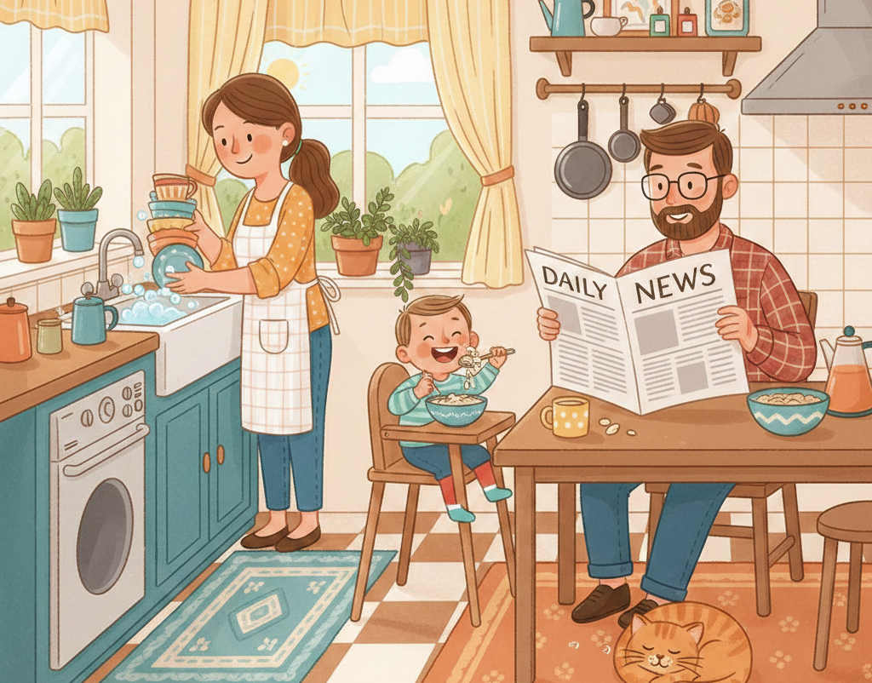



СА-СА-СА
- вот летит оса
СА-СА-СА
- под кустом сидит лиса
СУ-СУ-СУ
- сумку я несу
СУ-СУ-СУ
- видел я осу
СЫ-СЫ-СЫ
- у сани бусы
СЭ-СЭ-СЭ
- рядом с садом есть шоссе
АС-АС-АС
- у сони ананас
ИС-ИС-ИС
- в лесу много лис
ОСТ-ОСТ-ОСТ
- пушистый хвост

